Slide 1
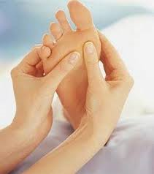
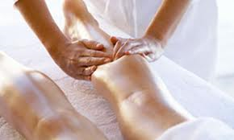
UD 4 técnicas de pedicura.

Slide 2
Anatomía y fisonomía del pie
El pie está formado por una sólida estructura compuesta por 26 huesos fuertemente engarzados mediante 33 articulaciones, 107 ligamentos y 19 músculos. Cuyas principales funciones son las siguientes:
Soportar nuestro peso corporal, constituyendo el pedestal sobre el que se apoya nuestro cuerpo.
Los pies junto con las piernas constituyen un elemento fundamental de nuestro equilibrio y sistema de locomoción.
Además, los pies constituyen un eje crucial en la circulación arterio venosa ya que es en esa parte del cuerpo donde el flujo venoso tiene mayor dificultad de retorno.

Slide 3
MORFOLOGÍA DE LOS PIES
El cuidado de los pies es fundamental para evitar posibles malformaciones que puedan derivar en otras lesiones, principalmente de la espalda.
Las funciones principales de los pies son: soportar el peso del cuerpo, coordinar los movimientos, controlar el equilibrio, etc.

Slide 4
Grosor y dureza de la piel
Zona dorsal: muestra una superficie fina y dura.
Zona plantar: presenta dos superficies bien diferenciadas: una de ellas fina y flexible, que corresponde al arco plantar y es la más sensible a los roces y la presión. Y la otra gruesa y dura, situada en la base del calcáneo y la superficie metatarsofalángica. Son muy propensas a padecer hiperqueratosis.
Zona de los dedos: muestra distintos tipos de superficie dependiendo de la zona (dorsal, plantar o interdigital). En la zona dorsal y plantar se pueden presentar durezas por el roce de los calcetines y el calzado. En la zona interdigital encontramos una piel muy fina y delicada que sufre la presión del calzado.

Slide 5
Los principales movimientos que podemos realizar con los pies son:

Slide 6
Sobre sus uñas
Ejercen una función de protección
Tienen un ph muy ácido, por eso el esmalte es más duradero.
Su crecimiento es más ralentizado debido al tope del calzado.
Siempre se cortarán rectas

Slide 7
Los problemas de los pies
Pese a su aparente robustez los pies son candidatos perfectos a padecer deformaciones, infecciones y otros problemas. Se calcula que 8 de cada 10 personas padece problemas en los pies, a menudo causados por la poca atención que se les prestan.
La manicurista no está cualificada para tratar enfermedades del pie, pero si puede y debe, dar consejos de higiene preventivos o tratar alteraciones que, pese a su carácter leve, pueden ser muy molestas o antiestéticas.

Slide 8
ESTRUCTURA: HUESOS Y MÚSCULOS
Huesos, articulaciones y músculos forman la estructura del pie y están adaptados para sostener el peso del cuerpo y facilitar todos sus movimientos: andar, subir, bajar, correr, etc.
Tenemos un total de 26 huesos distribuidos en 3 zonas

Slide 9
PIE | TARSO | 7 HUESECILLOS ASTRÁGALO(parte del tobillo) CALCÁNEO(por detrás, forma el relieve del talón) ESCAFOIDES, CUBOIDES Y 3 CUÑAS(1ª, 2ª Y 3ª)
 | METATARSO | 5 METATARSIANOS
 | DEDOS | 3 FALANGES EN CADA DEDO, EXCEPTO EN EL PULGAR QUE TIENE 2

Slide 12
Alteraciones y patologías más frecuentes

Slide 13
Producidas por el envejecimiento:
En el pie con el paso de los años se produce, una atrofia de las células fibroadiposas del talón que condiciona el continuo apoyo sobre el hueso calcáneo, una disminución de la movilidad de las articulaciones del metatarso y tarso, por los cambios degenerativos del cartílago y una atrofia muscular.
Alteraciones por enfermedades generales:
Es necesario destacar por su importancia, el pie diabético La neuropatía o la enfermedad vascular, o las dos juntas, junto con una serie de condicionantes sociales e higiénicos como el calzado o el corte de uñas, son las responsables de los serios problemas del pie diabético. Estos problemas van, desde superficiales como trastornos de las uñas o formación de callos, hasta alteraciones de músculos o huesos como: ulceraciones, osteomielitis( infección ósea causada por bacterias u otros microorganismos) y gangrena, que pueden aparecer en rápida sucesión y dar como resultado final la amputación o la muerte

Slide 14
Alteraciones patológicas propia del pie:
Alteraciones dérmicas: comprenden desde infecciones como verrugas plantares o micosis, hasta las hiperqueratosis( son el resultado de microtraumatismos repetidos por una hiperpresión intermitente o el roce del calzado) Reciben distinto nombre según la localización, así pueden ser:

Slide 15
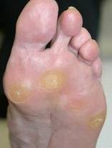
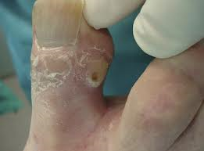
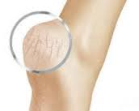
La dureza o callosidad: es una acumulación de células muertas epiteliales que se queratinizan adquiriendo una dureza característica. Se produce por el uso continuo de tacón o alteraciones en los dedos.
Los ojos de gallo: son las hiperqueratosis interdigitales. Suelen producirse por la presión que ocasiona un zapato de punta estrecha. También es más frecuente en ancianos con hiperhidrosis o con malposición de los dedos.

Slide 16
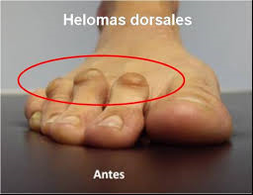
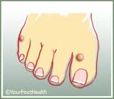
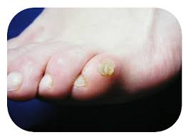
El callo o heloma: su localización más frecuente es el dorso de los dedos de los pies. Si es doloroso, pequeño, se hunde en la piel formando lo que se llama una raíz y no suele desaparecer espontáneamente al eliminar el agente causal.

Slide 17
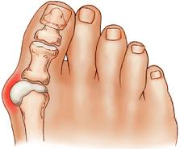
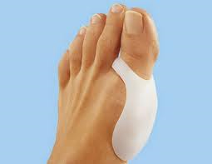
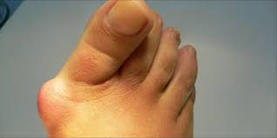
Malformaciones y/o Alteraciones de los dedos:
Hallux valgus o juanete: es la desviación hacia fuera del primer dedo y la existencia de una tumoración dolorosa, en la cara interna de la cabeza del primer metatarsiano, pudiendo ésta llegar a ulcerarse e infectarse.

Slide 18
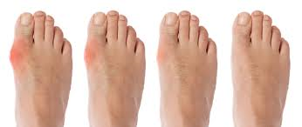

Slide 19
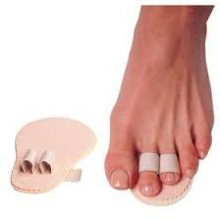
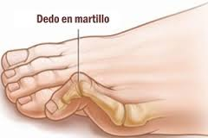
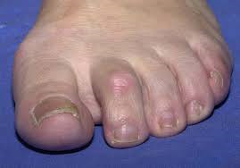
Dedos en martillo: engloba distintos tipos de deformidades como, el “dedo en garra”, “en cuello de cisne”, etc., de distinta significación. Suele acompañar a otras alteraciones del pie como, el pie cavo o las hiperqueratosis.

Slide 20
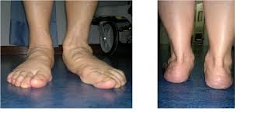
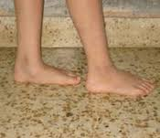
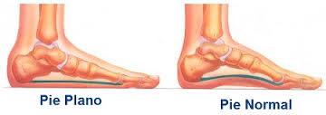
Alteraciones plantares(estáticas) del pie:
Pies planos: hundimiento de la bóveda plantar, normalmente asociado a una desviación hacia fuera del talón con respecto al eje sagital del cuerpo.

Slide 21
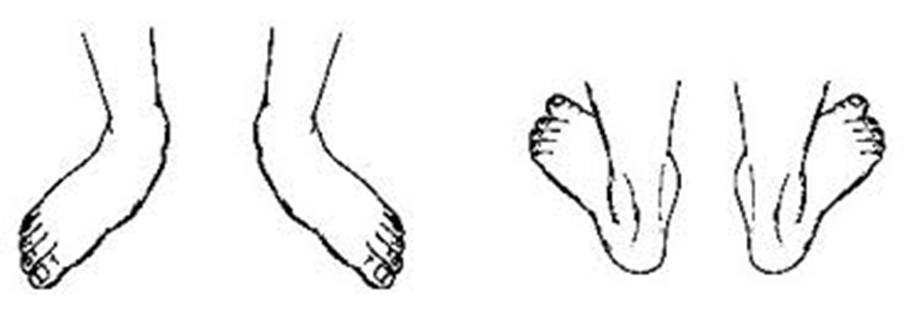
Pie en varo: es la desviación del pie hacia dentro con respecto al eje sagital del cuerpo, pudiendo inducir en callosidades o callo en la falange del quinto dedo por aumento de la carga en la parte lateral externa.

Slide 22
Alteraciones de las uñas:
Onicopatías, entre ellas destacamos:
Uñas encarnadas/Onicocriptosis: suelen tener forma de teja, clavándose los picos en el rodete ungueal. Se suelen deber a una hiperpresión del calzado o a un incorrecto corte de uñas.
Uñas hipertróficas u onicogrifósicas: con un crecimiento desmesurado, alcanzando forma de garra, engrosando y produciendo dolor.
Onicomicosis: uñas afectadas por hongos como la tiña o cándida albicaus.
Todas estas alteraciones son de carácter acumulativo sobre los pies de todas aquellas personas que no han adoptado cuidados y hábitos de vida sanos, que alcanzando esta edad surgen creando una discapacidad funcional con limitación de la actividad, dolor y limitación en la vida diaria.

Slide 23
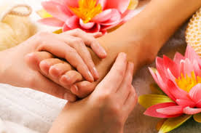
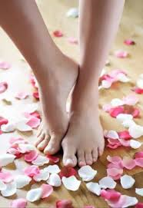
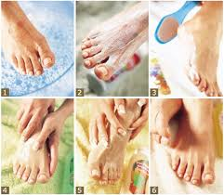
LA TÉCNICA DE PEDICURA

Slide 24
La clientela que frecuenta nuestro salón es variada, abarca todas las edades y necesidades, siendo una de ellas la prevención y la higiene.
Cuando nos referimos en este aspecto estamos hablando fundamentalmente de un concepto básico como es :el corte, limado de uñas y conformación, eliminación superficial de callos y durezas.
Las personas mayores tienen serias dificultades para poder realizarse una tarea cotidiana como esta y un alto porcentaje de ellas deciden acudir a un especialista que pueda prestarle este servicio.

Slide 25
Procedimiento profesional en la técnica de pedicura en personas con estas características

Slide 26
Preparación del servicio:
Termostato conectado (agua caliente/fría)
Camilla : sábana ajustable , papel camilla , empapador de celulosa (únicamente en zona de los pies) y toalla desechable.
Pediluvio: Lo cubrimos a ser posible, delante de la clienta, con una bolsa de plástico blanca o bandeja desechable específica para el aparato, al lado tendremos la alfombra preparada y unas zapatillas desechables(chanclas).
Mesa auxiliar/carrito: Tendremos todos los útiles preparados. Los útiles metálicos podemos esterilizarlos delante de la clienta.

Slide 27
Mucha asepsia
Preferiblemente material desechable para evitar contagios, nunca utilizaremos útiles cortantes y productos callicidas como el ácido acetil salicílico o el azufre, puesto que la piel de estas personas es más delicada y sensible, pudiendo provocar heridas.
Los baños no deben ser muy frecuentes ni prolongados(duración aproximada de 5 minutos, con una temperatura débil, y con jabones neutros, excepto en casos concretos que será en función del ph ,antisépticos o compuestos de hierbas aromáticas como el romero

Slide 28
El secado de los pies, sobre todo entre los espacios interdigitales, debe ser minucioso para evitar la humedad residual, con una toalla suave y limpia(se recomiendan las desechables), sin frotar la piel.
Usaremos preparados a base de lanolina o vaselina para ablandar la piel seca. Son aconsejables los polvos de talco o sustancias antisépticas si existe una excesiva sudoración.
Las uñas se cortarán en recto con tijeras de punta roma, limas o se pueden utilizar aparatos como el torno eléctrico para rebajar uñas onicogrifósicas o callos y durezas, cualquier otro tipo de herramienta se desaconseja como limas metálicas raspadoras, cortacallos o bisturís, siempre tendremos presente que nuestra labor es estética, todo lo que exceda de esta técnica se remitirá a un podólogo.

Slide 29
Protocolo de Pedicura

Slide 30
Debemos disponer de:
Sales de baño y jabón (a ser posible antiséptico)
Nail pusher
Palitos de naranjo, discos de algodón, bastoncillos, toallitas húmedas….
Limas, taco pulidor y torno (broca mandrel con barril fino 180 gr o medio 150 gr)
Alcohol, spray desinfectante/antiséptico y quitaesmalte suave.
Aceite de cutículas, base, secante y top coat.
Esmaltes diversos y separadores de espuma.
Crema hidratante o aceite de masaje y producto exfoliante.
Preparación del profesional:
Uñas cortas y guantes de látex o vinilo.
Gafas protectoras cuando proceda.
Mascarilla
Pelo recogido y aseado, perfume suave (recordemos que vamos a realizar un servicio relajante).
Opcional
Velas, música relajante, incienso, pétalos de rosa, sales de baño…

Slide 31
Preparación del ambiente en cabina:
Temperatura entre 20º y 22º, tendremos en cuenta la estación en la que nos encontramos, este tipo de servicios se realizan en temporadas de primavera, verano y otoño. Intentaremos que en verano no exceda el aire acondicionado y en temporadas intermedias que no sea excesivo el calor.
Equipo de música con el cd incorporado que hayamos seleccionado.
Cabina en condiciones óptimas de seguridad e higiene, ordenada y a ser posible con una decoración adecuada.

Slide 32
“Protocolo de Pedicura: Desarrollo de la técnica”

Slide 33
1) Recepción de la clienta, saludo y acomodación.
2) El remojo y secado de los pies
3) Desinfección e higienización
4) Desmaquillado
5) Cumplimentación de la ficha técnica
6) Pasos a seguir en la pedicura
7) Masaje relajante
8) Esmaltado de uñas

Slide 34
Recepción de la clienta, saludo y acomodación.
La sujeción del pie supone posturas más incómodas tanto para el profesional como para el cliente, por lo que conviene que éste/a flexione las rodillas para colocar su pie sobre un portapiés.
Los salones de estética disponen de un sillón con el pediluvio incorporado o una camilla, lo que proporciona relax al cliente y comodidad al profesional.

Slide 35
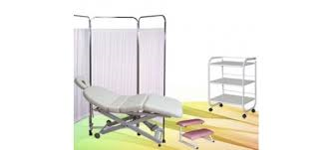
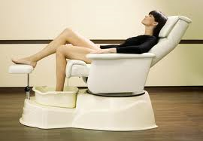
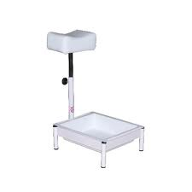
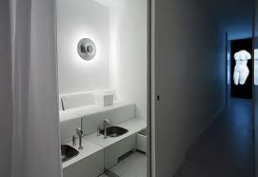

Slide 36
El remojo y secado de los pies
El remojo de los pies nos servirá para efectuar una primera higienización. Este procedimiento puede aplicarse en un pediluvio, un sillón spa o un recipiente tipo palangana.
Para ello procederemos de la siguiente manera:
  Pediremos al cliente que introduzca los pies en el agua. El tiempo de remojo no pasará de diez minutos, de lo contrario, las uñas podrían reblandecerse en exceso

Slide 37
  A continuación ayudaremos a la clienta a sacarlos pies del remojo y los acomodaremos en el reposapiés o apoyo, que habremos protegido con una toalla.
El efecto del agua combinada con un pequeño hidromasaje de pediluvio o sillón spa activa la circulación y produce un efecto relajante.
  Secado: Con delicadeza lo secamos bien, insistiendo en la zona interdigital, debemos tener presente que la acumulación de humedad en los pies, además de resultar incómoda, fomenta la formación de los temidos hongos o micosis.
Seguidamente, lo apoyamos en la alfombra y le colocamos a la clienta una zapatilla desechable. Realizamos lo mismo con la otra pierna.
Si el trabajo se va a realizar en una camilla: la clienta se coloca en la camilla, y acomodamos el respaldo según su preferencia, le preguntamos si está cómoda, y es el momento de ofrecerle prensa o revistas, o alguna infusión o café; de esta forma no nos veremos en la obligación de interrumpir el servicio. En cuanto al profesional : tendremos la agenda y el teléfono cerca para evitar levantarnos y romper la armonía.

Slide 38
3. Desinfección e higienización
Los pies, por sus características y circunstancias, requieren una higiene más profunda que las manos. Por esta razón, después del remojo y el secado, insistiremos pulverizando sobre ellos un producto desinfectante. También los aplicaremos en nuestras manos.

Slide 39
4. Desmaquillado
Seguir el proceso de desmaquillado igual que en la manicura. Retocar el desmaquillado con un útil que permita la retirada de restos en los bordes periungueales.

Slide 40
Cumplimentación de la ficha técnica
Anotación del servicio que se va a realizar (tener en cuenta si ya es clienta) observación del aspecto de los pies, visualización e identificación de posibles alteraciones y malformaciones que modifiquen o impidan la realización del proceso de pedicura.
Todo esto nos servirá para seleccionar la cosmética y la técnica más adecuada.

Slide 41
6. Pasos a seguir en la pedicura
6.1 Empujamos cutícula con nail pusher en todas las uñas, siempre comenzaremos por el mismo dedo en cada pie para asegurarnos que no se nos olvida realizarlo en ninguno. Aplicamos líquido quitacutículas para que reblandezca.

Slide 42
6.2 Aplicación de duribland o similar, con una gasa o apósito impregnado y dejar en tiempo de exposición. Sujetar con film transparente.

Slide 43
6.3 Conformación de las uñas: Consiste en cortar y limar las uñas. Para ello hay que tener en cuenta una serie de características propias de las uñas de los pies, que protegen al pie ante la presión de calzado y los retrocesos de los dedos durante los desplazamientos, por lo que hay que respetar las siguientes particularidades:
Las uñas de los pies se deben cortar siempre de forma cuadrada, suavizando las esquinas.
Su longitud nunca debe superar el borde distal libre del dedo.
Hay que situar el filo de alicate cortaúñas perpendicular a la uña, formando un ángulo recto con respecto a ésta. Esto mismo se aplica al limado.
La uña del primer dedo tiende a encarnarse cuando su longitud es muy corta. Esta alteración se denomina uña encarnada u Onicocriptosis.

Slide 44
6.3.1 Corte (si fuera necesario o la clienta así lo demandara) y limamos en línea recta, nunca en redondo, para evitar una onicocriptosis. Extremar la precaución en el corte ya que en los pies el borde libre en ocasiones se observa desigual y además adherido a la piel, por lo que podríamos producir un corte en la piel.
6.3.2 Limado: la técnica es la misma que en las manos pero utilizaremos una lima más gruesa por el grosor de las uñas.

Slide 45
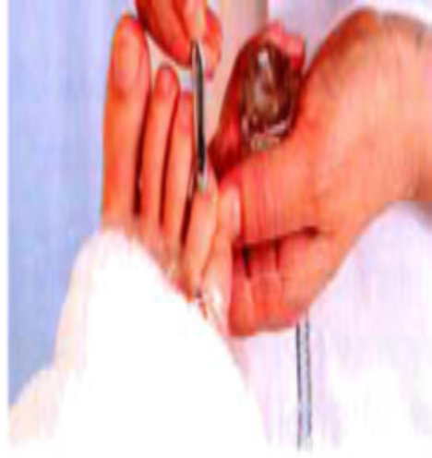
6.4 Eliminamos toda la cutícula
  sobrante y cortamos las pielecillas del borde periungueal con mucho cuidado y sin forzar. Nos podemos ayudar con un palito de naranjo, este mismo después impregnado en alcohol o agua oxigenada nos ayudará a limpiar la parte interna del borde libre.

Slide 46
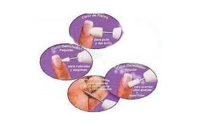
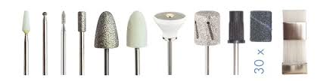
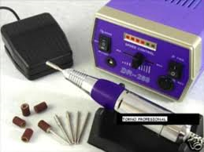
6.5 Torno:
Colocamos la broca mandrel y según el grosor de la uña utilizamos el fino o médium, y a una velocidad de 3000 o 5000 rpm limamos 1º alrededor del área de cutícula y 2º por toda la superficie de proximal a distal.

Slide 47
Limpiamos con un cepillo de uñas para eliminar los restos de polvo y filamentos epidérmicos. Pulverizamos los pies con antiséptico.
Retiramos el duribland con espátula metálica y repasamos con el torno y escofina o piedra pómez, las callosidades dejando la superficie suave y sin durezas. Pulverizamos con antiséptico. Comprobamos que la clienta está satisfecha hasta el momento, un signo evidente es el rostro, semblante de relajación, sonrisa, sueño, asentimiento con la cabeza……
Para eliminar las durezas localizadas generalmente en los laterales de la planta del pie, en la zona central y sobre los dedos o en el talón disponemos de:

Slide 48
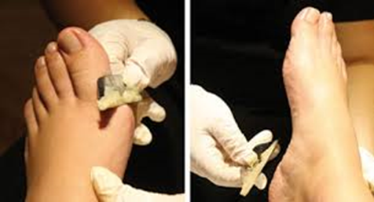
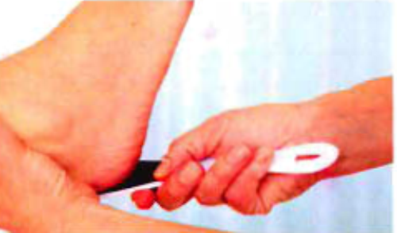

Slide 49
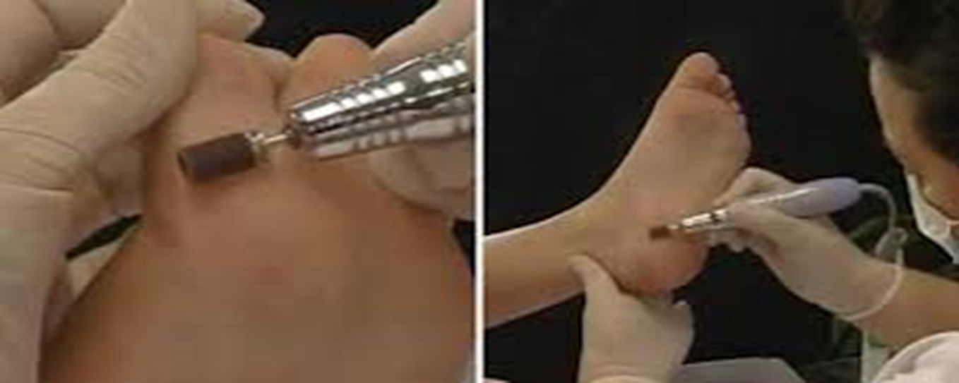
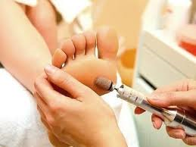

Slide 50
6.6 Instrumentos mecánicos : Tornos:
con el torno podemos eliminar las durezas sin gran esfuerzo, manteniendo un punto de apoyo con el dedo pulgar y deslizando e torno por las zonas localizadas. A la hora de trabajar debemos estar alerta para no quedarnos aplicando el torno sobre un punto fijo, puesto que funciona por fricción, un exceso de fricción en un punto fijo, puede llevar a una sensación de quemazón.

Slide 51
  Es importante que durante el limado de durezas e hiperqueratosis con el torno tomes las medidas de prevención necesarias:
    Utilizar una mascarilla. Esto evitará la aspiración de las partículas pulverulentas de la queratina desprendida.
    Llevar el cabello recogido. Siempre es importante, pero en esta técnica, aún más. De este modo evitarás posibles incidentes, como que se enrede un mechón en la fresa del torno o que te dificulte la visibilidad.
    Limpia las fresas antes y después de cada servicio.

Slide 52
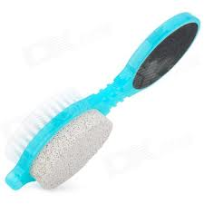
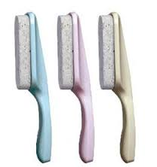
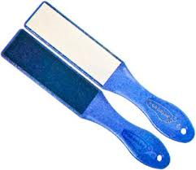
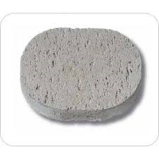
  Instrumentos manuales : limas, raspadores, piedra pómez.

Slide 53
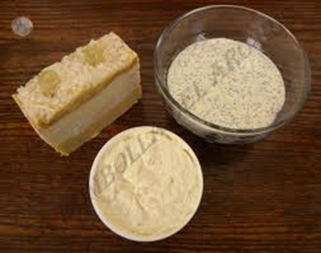
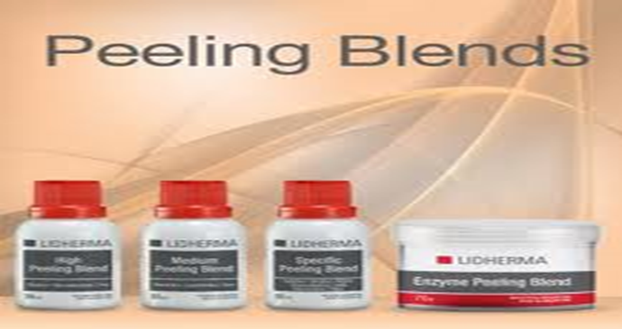
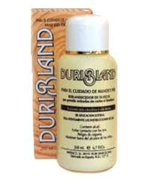
Productos químicos: queratolíticos que se aplican en la zona indicada y se dejan actuar, estos reblandecen y favorecen la eliminación del exceso de queratina.

Slide 54
7. Masaje relajante
(subimos ligeramente la música, advertimos a la clienta de que le vamos a realizar dicha técnica para que se relaje y procedemos). Depositaremos la crema o aceite de masaje dentro de un bol pequeño, cerca de la zona donde realicemos el masaje
Este paso se desarrollará en el tema siguiente.

Slide 55
8. Esmaltado de uñas:
Retiramos el excedente de crema de las uñas con un pañuelo o toallita, secamos, eliminamos el excedente de crema de las uñas con quita esmalte suave o alcohol para así facilitar la adhesión del esmalte.
Preguntamos a la clienta sus preferencias respecto al maquillado de uñas o sugerimos algún diseño por nuestra parte. Es muy profesional disponer de un expositor con diseños elaborados por nosotras mismas para así facilitar al público sobre nuestro trabajo.

Slide 56
Si el calzado lo permite lo pondremos y aplicaremos el separador con el puesto, para evitar roces o retoques posteriores; de no ser así aplicaremos el separador (espuma o kleenex enrollado) un secante y ayudaremos a la clienta a calzarse.
Despedida y limpieza del área de trabajo desinfectando, esterilizando todos los útiles de trabajo empleados. Dejaremos la cabina preparada para el siguiente servicio, sobre todo en verano que esta práctica se realiza reiteradamente.

Slide 57
Indicaciones para los servicios de manicura y pedicura masculina

Slide 58
Usar cosméticos que tengan mayor concentración de principios activos, por el grosor de la piel. Además serán texturas ligeras y fragancias frescas o masculinas. A la hora de recomendar cosméticos para usar en casa tendremos en cuenta estas características.
Insistir en el retirado y pulido de al cutícula. La cutícula masculina, generalmente, se presenta más resistente.
Dar los masajes con una presión más profunda. Su masa muscular lo permite y, por otro lado, si no profundizamos en la presión de las maniobras, éstas resultarán menos efectivas.
Generalmente, a no ser que se nos pida, no acabaremos con esmaltado. Pero sí que podemos contemplar la aplicación de bases hidratantes o restauradoras, si creemos que la placa lo necesita.
Si se solicita un acabado con brillo, realizaremos el pulido y abrillantado con tacos y limas pulidoras, a no ser que la demanda sea, específicamente, de esmaltado de brillo.

Slide 59
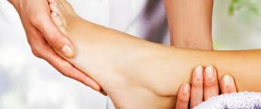
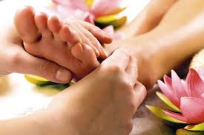
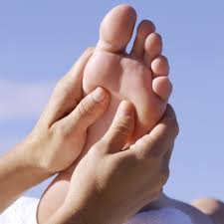
Masaje de pies, piernas y rodilla

Slide 60
El masaje es símbolo de salud, pero la realización correcta del masaje tiene mucho que ver con los resultados que se pretende conseguir.
El masaje estético que se realiza en la pedicura debe tratar la piel de la rodilla, de la misma forma que en la manicura debe tratar la piel del codo. La piel que se localiza en estas dos zonas tiene tendencia a resecarse, muestra aspereza e incluso grietas. Por esta razón es necesario insistir sobre estas zonas durante el masaje.

Slide 61
Pautas
A continuación se explican una serie de pautas imprescindibles para procurar que los efectos producidos por el masaje sean los deseados:
Considerar la preparación previa al masaje, los métodos de acción y las maniobras tal y como se explicaron en el tema 4.
Mantener una respiración normal y rítmica durante todo el masaje.
Procurar una postura cómoda durante la realización del masaje. Esto se aplica tanto al cliente como a nosotros mismos.
El masaje de la Pedicura debe abarcar con las manos las zonas posteriores de la pierna y planta del pie, sin realizar posturas forzadas, y sobre todo ser elegantes durante su realización.

Slide 62
Maniobras
Para su correcta realización se debe tener en cuenta lo siguiente:
Utilizar las mismas maniobras de masaje ya explicadas, además de otras exclusivas para los pies.
En el pie existen zonas blandas, como marca el propio arco plantar, y zonas duras, como en la zona dorsal del pie, en las que no se debe ejercer demasiada presión.
Los movimientos del pie son más limitados que los de la mano, por lo que hay que evitar giros articulares forzados.

Slide 63
Controlar la presión, puesto que el pie posee una enorme sensibilidad. Una presión muy suave produce cosquillas molestas, mientras que una presión excesiva puede provocar dolor.
Repetir cada maniobra 3, 5 ó 7 veces, dependiendo de la capacidad de absorción de la piel o de la finalidad del masaje en caso de realizar un tratamiento específico.
No perder en ningún momento el contacto de las manos con la piel de cliente, ya que produciría una pérdida de concentración y relajación por parte de éste, e influiría negativamente en el resultado final.

Slide 64
PROTOCOLO DEL MASAJE:
EXTENSIÓN DEL COSMÉTICO/ TOMA DE CONTACTO
RENOVACIÓN VENOSA
AMASAMIENTO DIGITAL
ROTACIÓN DIGITAL ALREDEDOR DE LOS MALÉOLOS
FRICCIÓN CIRCULAR Y GRAN FRICCIÓN PLANTAR
NUDILLARES
REMOCIONES Y FRICCIONES EN UÑAS,FALANGES Y ESPACIOS INTERDIGITALES E INTERÓSEOS
FLEXIÓN, EXTENSIÓN, ROTACIÓN Y ESTIRAMIENTO DE LOS DEDOS
FLEXIÓN, EXTENSIÓN ROTACIÓN Y ESTIRAMIENTO DEL TOBILLO
RENOVACIÓN VENOSA
FRICCIÓN ASCENDENTE
PÉRDIDA DE CONTACTO

Slide 65
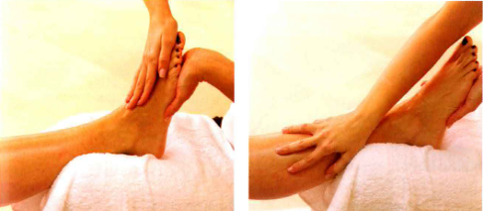
1) EXTENSIÓN DEL COSMÉTICO/TOMA DE CONTACTO (afloraciones)

Slide 66
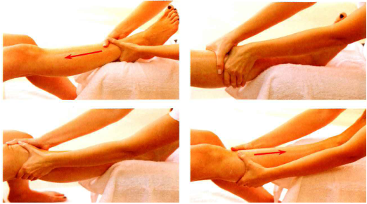
2) RENOVACIÓN VENOSA
Se realizará para favorecer la activación de la circulación venosa de retorno.

Slide 67
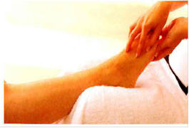
3) AMASAMIENTO DIGITAL
Alternaremos las dos manos, trabajando con nuestros dedos en movimiento rotatorio, ejerciendo una pequeña presión durante el proceso

Slide 68
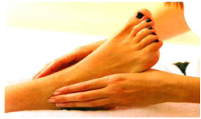
4) ROTACIÓN DIGITAL ALREDEDOR DE LOS MALÉOLOS
Con esta maniobra, activaremos la circulación y mejoraremos la retención de líquidos.
Trabajaremos haciendo círculos alrededor de los maléolos con ambas manos a la vez.

Slide 69


5. FRICCIÓN CIRCULAR Y GRAN FRICCIÓN PLANTAR
Con los pulgares en la planta del pie, realizar pequeñas fricciones circulares con presión y ritmo. A continuación ejercer una gran fricción en la zona calcánea y metatarsofalángica

Slide 70
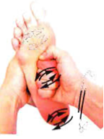
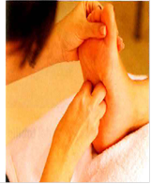
6. NUDILLARES

Slide 71



7. REMOCIONES Y FRICCIONES EN UÑAS, FALANGES Y ESPACIOS INTERDIGITALES E INTERÓSEOS

Slide 72




8. FLEXIÓN, EXTENSIÓN, ROTACIÓN Y ESTIRAMIENTO DE LOS DEDOS

Slide 73




9. FLEXIÓN, EXTENSIÓN ROTACIÓN Y ESTIRAMIENTO DEL TOBILLO

Slide 74
10. RENOVACIÓN VENOSA

Slide 75

11. FRICCIÓN ASCENDENTE

Slide 76


12. PÉRDIDA DE CONTACTO

Slide 77



Reflexología podal

Slide 78
La reflexología podal, también llamada masaje podal, es una técnica de masaje que consiste en aplicar presiones con la yema de los dedos, principalmente el pulgar, en puntos determinados del pie. Con esto se consigue proporcionar alivio a diferentes dolencias que se localizan en cualquier otra zona del cuerpo, incluyendo órganos y vísceras.

Slide 79


